Slide 1

职场模拟器原创沙盘
沙盘模拟助推组织变革系列产品
赢在执行力
目标管理与计划执行

Slide 2
方案目录
第一部分：沙盘产品概述
第二部分：沙盘元素介绍
第三部分：沙盘关联性规则简介
第四部分：沙盘预期效果

Slide 3
第一部分：沙盘产品介绍

Slide 4

产品有效性
成人学习的规律
尝试和犯错中学习：中国人有句俗话：“不撞南墙不回头”，在组织的实际发展中，我们需要强有力的执行者，也同时需要紧跟时代的变革者。沙盘模拟的过程，提供了低成本犯错的机会，让学员冲尝试和犯错中学习，又不会影响积极性和主动性。
课程和联系中学习：在沙盘模拟中，50%的时间用来体验，50%的时间用来授课和成果输出联系。保证了课堂的经凑性，也提升了学员的主动学习动力和对接工作的链接性。
向他人学习：在沙盘模拟培训中，每一位参与者都有充足的时间可以将自己的经验表达出来，并用于场景模拟，以验证其合理性，同时，参与者之间的经验交流又促进了组织内部的知识传递。
向他人学习
10%
课程、练习
20%
尝试和犯错误
70%

Slide 5
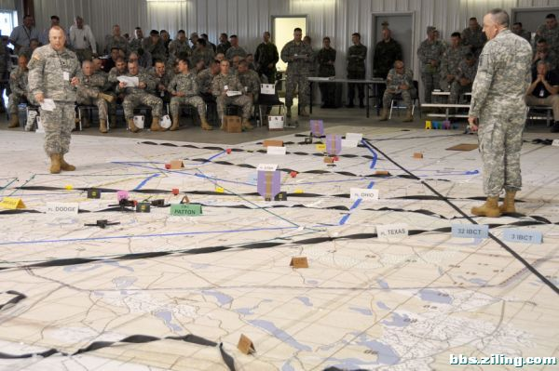

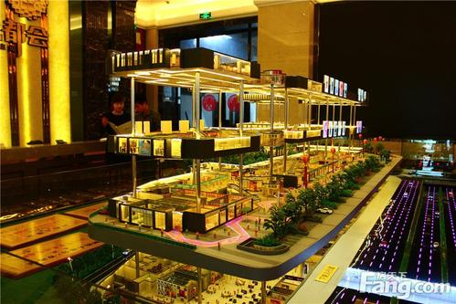
产品特点
沙盘模拟应用领域
军事沙盘
Sandbox
商业展览

Slide 6



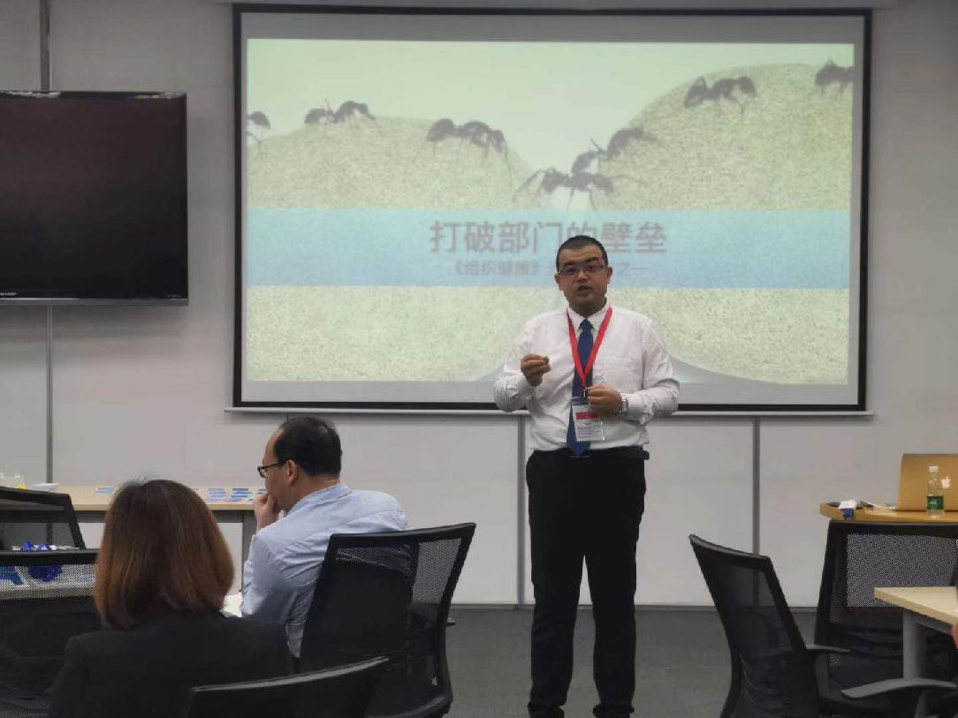

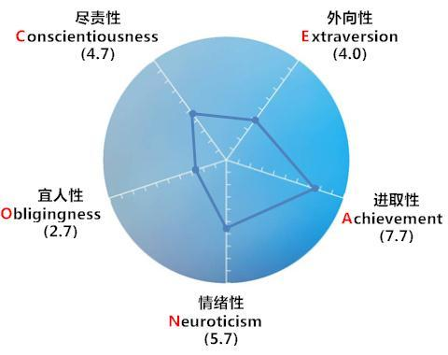
应用场景
沙盘模拟的应用领域
测评
培训
辅助决策

Slide 7
第二部分：盘面、道具摆放及基本规则

Slide 8

沙盘目标
重视创新，具备开拓精神
为客户创造价值
持续学习，发觉个体潜能
为员工创造价值
强调变革，可持续性发展
为股东创造价值
人本管理，能依靠可信赖
为社会创造价值

Slide 9

沙盘背景
沙盘背景
各小组模拟一家正在发展阶段的公司董事会
各小组可根据市场区域的情况，设立组织中的部门
营销、研发、生产、销售等部门相互配合，为公司盈利
订单获取、新产品开发、设备原材料采购等，都需要相互配合
沙盘推演的过程，将整个企业经营的元素和过程抽象化的展现在盘面上，让每一位参与者可以提升认知，换位思考的重新审视自己的工作，提升绩效表现。

Slide 10
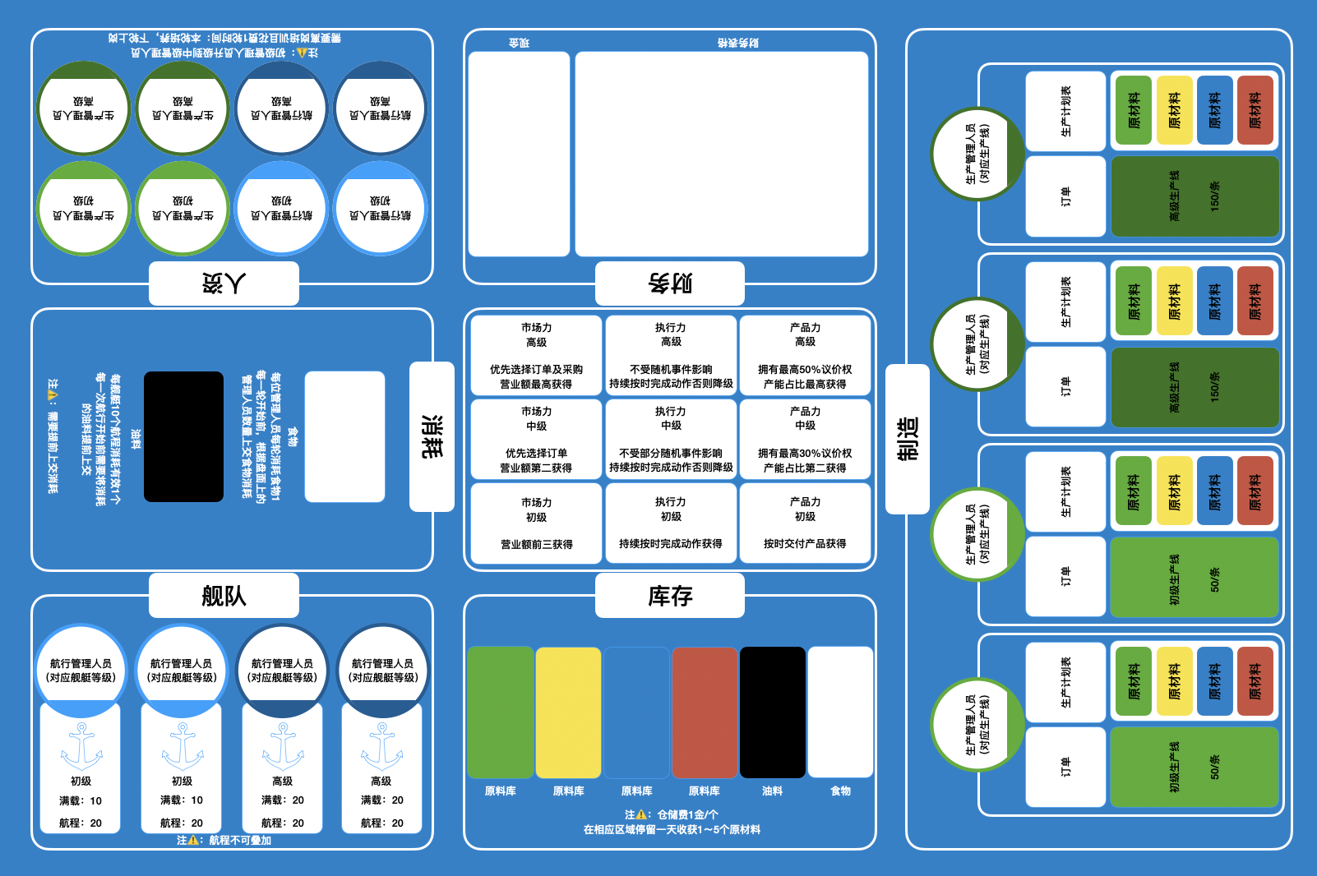
盘面
盘面：每组一份，提前摆放在桌子正中间

Slide 11
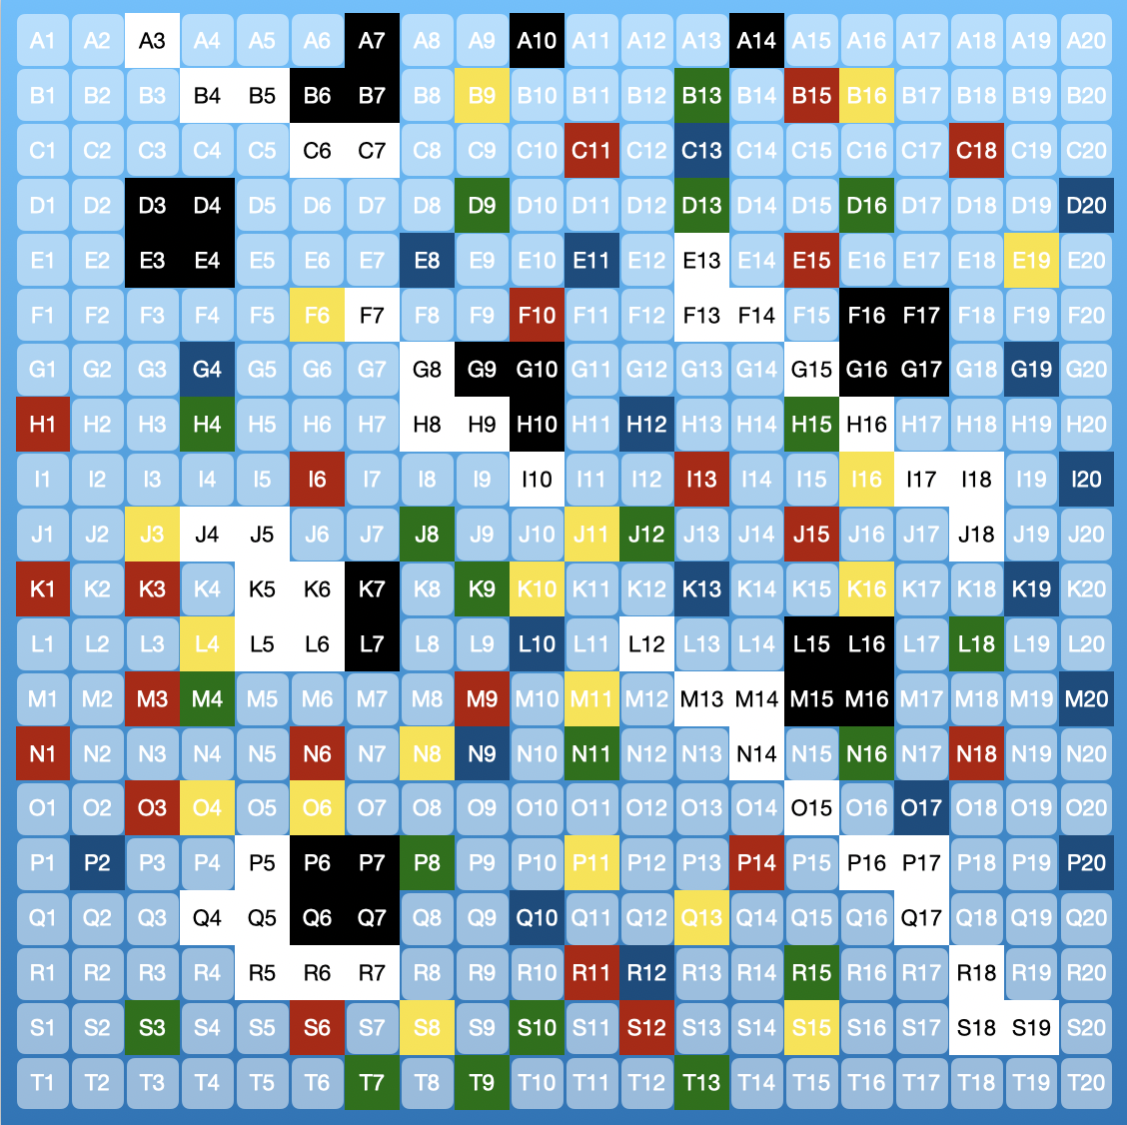
核心逻辑
商业实战：沙盘的推演动作类比企业的经营管理
认知升维：让骨干员工或管理层可以站在更高的视角看待目前的工作
视野提升：通过一个沙盘看到组织中不同部门的工作内容和思维方式
破除壁垒：通过推演，认识到不同部门之间壁垒的来源
聚焦目标：只有统一核心文化，才能不断发展

Slide 12
第三部分：流程及关联规则

Slide 13
核心逻辑
推演点
根据自身能力发现匹配的项目，需要个成员之间通畅沟通，避免出现接到过高或过低的任务的情况
推演点
接到订单后，通过采购、培训、升级，达到任务目标的要求，需要各成员盯紧目标，高效执行
推演点
各部门可以同时完成多个任务，在这个过程中，考验大家对经营要素的管理能力
推演点
体验过程中会遇到各种随机事件，这些随机事件可以通过“工具卡”提前规避。考验参与者对问题的分析和判断能力
核心能力
可以接到的订单
人、原料、技术的配合
保质保量完成任务
获得项目收益
升级
推演点
通过该环节，审视自身的能力定位和发展方向，做到个人和组织的发展方向一致

Slide 14
第四部分：沙盘预期效果

Slide 15
预期效果
通过
设计的体验
激发
参与者意识流
形成
觉察
带来
改变
沙盘元素
体验流程
角色扮演
视角变换
工作链接
工作流程
岗位角色
换位思考
利润在哪？
效率提升？
如何协作？
如何沟通？
成本控制
精细管理
发展方向
组织健康

Slide 16
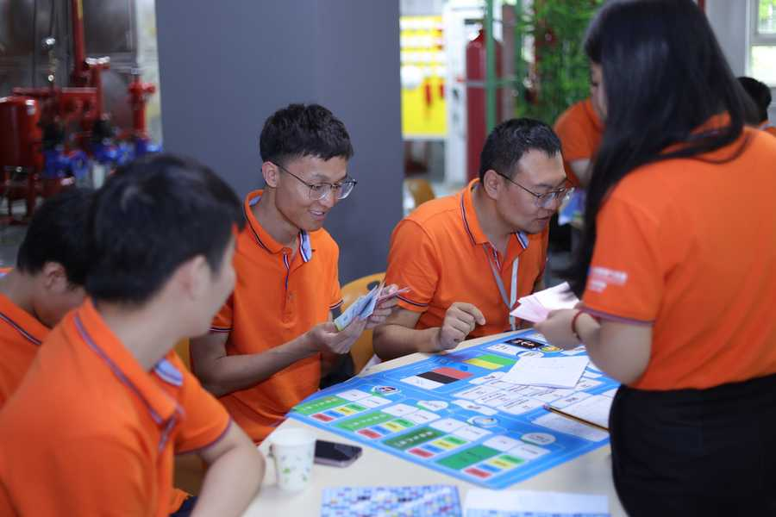

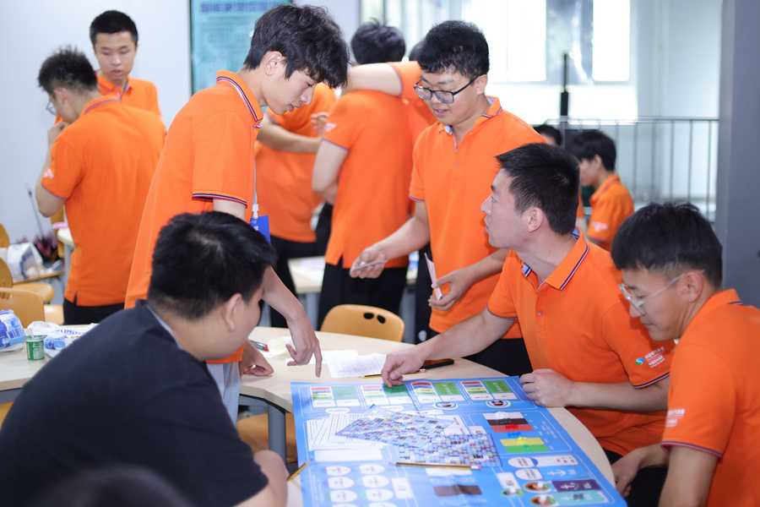

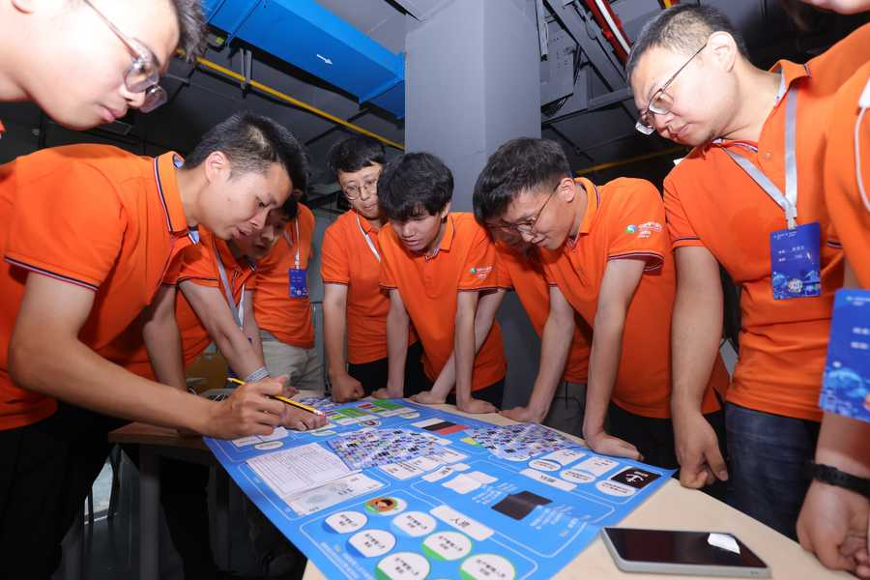
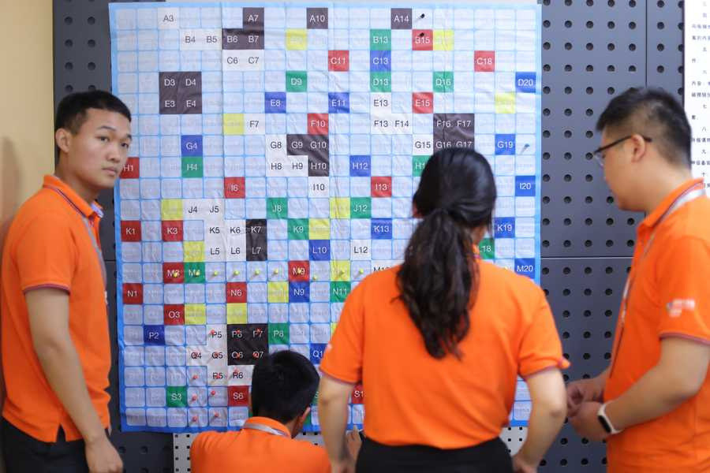
交付现场

